Slide 1
ポケモン消去しりとり
15FI018 江森智也
15FI026 尾崎将

Slide 2
役割分担
サーバー及び、しりとりの動作処理
→ 尾崎
クライアント(GUI)及び、言葉の処理
→ 江森

Slide 3
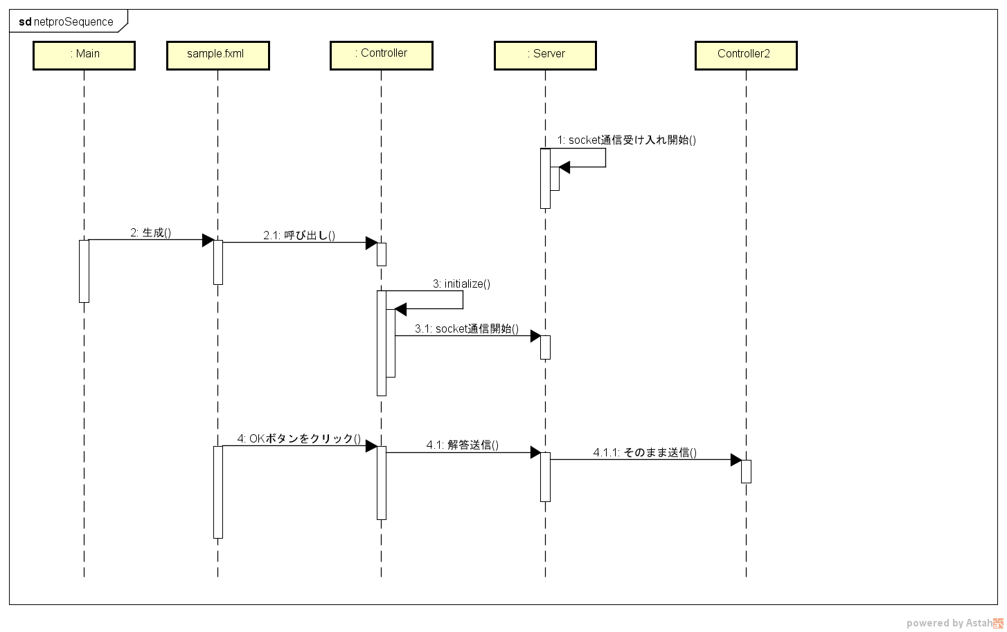
シーケンス図

Slide 4
アピールポイント
プログラムでしりとりを行えるよう使える言葉をポケモンの範囲に絞っている。
50音のボタンを配置しボタンが有効か無効かを制御することで、消去しりとりで大事な今まで使った文字の把握が容易に出来る。

Slide 5
将来展望
ヒントを出すようにする
技も使えるようにする
制限時間の設定を行えるようにする

